Slide 1

2025년 6월 24일
화요일 / Martedi’
Lezione / 오늘의 수업
1. Compiti / 숙제
2. Le Quantita’/ 수량
3. I mesi / 달
4. Compiti / 숙제

Slide 2
Compiti da fare
1. 다음 중 '주중'에 해당하지 않는 요일은 무엇입니까?
A. 수요일
B. 금요일
C. 토요일
D. 화요일

Slide 3
Compiti da fare
2. “이번 주 토요일에 약속이 있어요.”에서 ‘이번 주’의 의미로 올바른 것은?
A. 다음 주 전체
B. 지난 주 전체
C. 오늘이 속한 주
D. 토요일만

Slide 4
Compiti da fare
3. “저번 주 일요일에 여행 갔어요.” 이 문장에서 시간 부사어 ‘저번 주’의 반대말은?
A. 지난주
B. 다다음 주
C. 다음 주
D. 매주

Slide 5
Compiti da fare
4. “저는 주로 ______에 운동해요.” 문장에 가장 자연스럽게 들어갈 말은?
A. 평일
B. 새벽
C. 매일
D. 어제

Slide 6
Compiti da fare
5. 다음 중 의미가 가장 다른 표현은 무엇입니까?
A. 월요일부터 금요일까지
B. 주중
C. 평일
D. 주말

Slide 7
Compiti da fare
6. “오늘은 무슨 요일이에요?”에 대한 가장 적절한 대답은?
A. 월요일이에요.
B. 아침이에요.
C. 주중이에요.
D. 오전이에요.

Slide 8
Compiti da fare
7. “주말에 뭐 해요?”라는 질문에 대한 자연스럽지 않은 대답은?
A. 집에서 쉬어요.
B. 친구랑 영화 봐요.
C. 회사에 출근해요.
D. 여행 가요.

Slide 9
Compiti da fare
8. “내일은 금요일이에요.” 이 문장을 바르게 바꾼 것은?
A. 어제는 금요일이었어요.
B. 오늘은 목요일이에요.
C. 내일은 토요일이에요.
D. 모레는 수요일이에요.

Slide 10
Compiti da fare
9. 다음 중 '평일'과 '주말'의 구분이 가장 잘 나타난 문장은?
A. 나는 매일 회사에 가요.
B. 평일에는 회사에 가고 주말에는 쉬어요.
C. 월요일에는 피곤해요.
D. 토요일에는 친구를 만나요.

Slide 11
Compiti da fare
10. 다음 중 시간 표현의 흐름이 잘못 연결된 것은?
A. 어제 – 오늘 – 내일
B. 저번 주 – 이번 주 – 다음 주
C. 월요일 – 토요일 – 일요일
D. 금요일 – 목요일 – 수요일

Slide 12
Compiti da fare
11. “지금은 몇 시입니까?”의 문어체 표현은?
A. 지금 시 몇이야?
B. 지금 시간?
C. 지금은 몇 시예요?
D. 지금은 몇 시입니까?

Slide 13
Compiti da fare
12. “일요일 다음 날은?”
A. 토요일
B. 월요일
C. 화요일
D. 주말

Slide 14
Compiti da fare
13. “지금은 12시예요.” 이 표현은 어느 것과 같은 의미입니까?
A. 정오
B. 자정
C. 아침
D. 새벽

Slide 15
Compiti da fare
14. “4시 45분”을 다른 말로 하면?
A. 5시 15분
B. 5시 15분 전
C. 4시 반
D. 3시 45분

Slide 16
Compiti da fare
15. “수업은 언제 끝나요?”의 대답으로 어색한 것은?
A. 4시 반이요
B. 오후에 끝나요
C. 2시간 걸려요
D. 월요일이요

Slide 17
Compiti da fare
30. “모레가 시험이에요.”는 무슨 의미인가요?
A. 시험은 어제였어요
B. 시험이 오늘이에요
C. 시험이 이틀 후예요
D. 시험이 다음 주예요

Slide 18
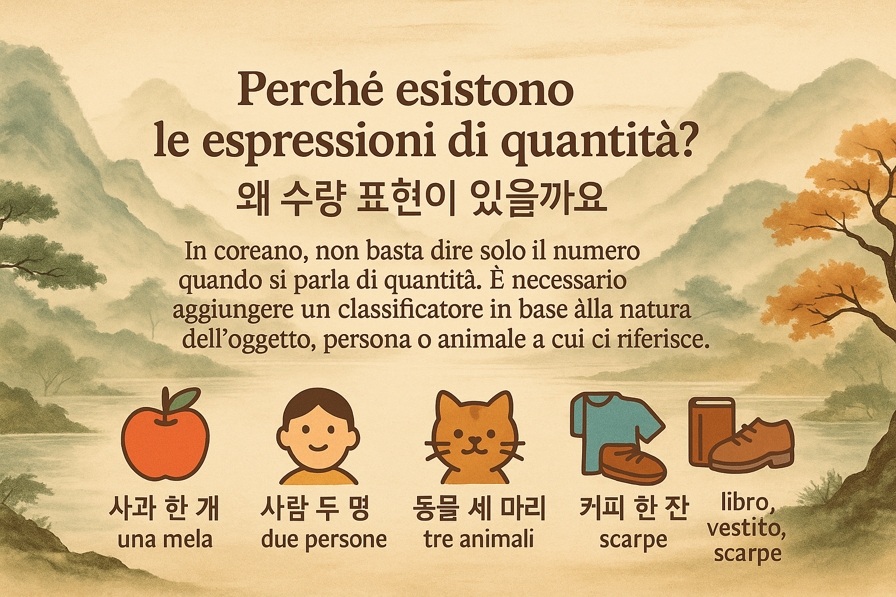

Slide 19
Le Quantita’/ 수량
Perché esistono le espressioni di quantità in coreano?
In coreano, non è sufficiente dire solo il numero quando si parla di quantità.
È necessario aggiungere anche un classificatore (unità di misura o tipo) in base alla natura dell’oggetto, della persona o dell’animale a cui ci si riferisce.
❓ Perché?
Il coreano (come anche il cinese e il giapponese) non ha una distinzione grammaticale di genere o numero come nelle lingue romanze.
Quindi, per rendere la frase chiara e specifica, si utilizza un classificatore che identifica il tipo di oggetto contato.

Slide 20
Le Quantita’/ 수량
💡 Esempio pratico:
사과 한 개 = una mela (개 = classificatore generico per oggetti)
사람 두 명 = due persone (명 = classificatore per persone)
고양이 세 마리 = tre gatti (마리 = per animali)

Slide 21
Le Quantita’/ 수량
📌 A cosa servono i classificatori?
✅ Chiarezza – Specificano il tipo di cosa o essere vivente.
🎯 Ordine e struttura – Rendono la lingua coerente e sistematica.
🧠 Cultura linguistica – Riflettono il modo in cui i coreani percepiscono il mondo: tutto ha una categoria e un modo specifico per essere contato.

Slide 22
Le Quantita’/ 수량
🔁 Paragone semplice con l’italiano:
Anche in italiano, in certi casi usiamo espressioni simili:
una fetta di torta (non solo "una torta")
un paio di scarpe (non solo "due scarpe")
una tazza di caffè (come "커피 한 잔")
In coreano, questo tipo di struttura è semplicemente necessario e sistematico per ogni quantità.

Slide 23
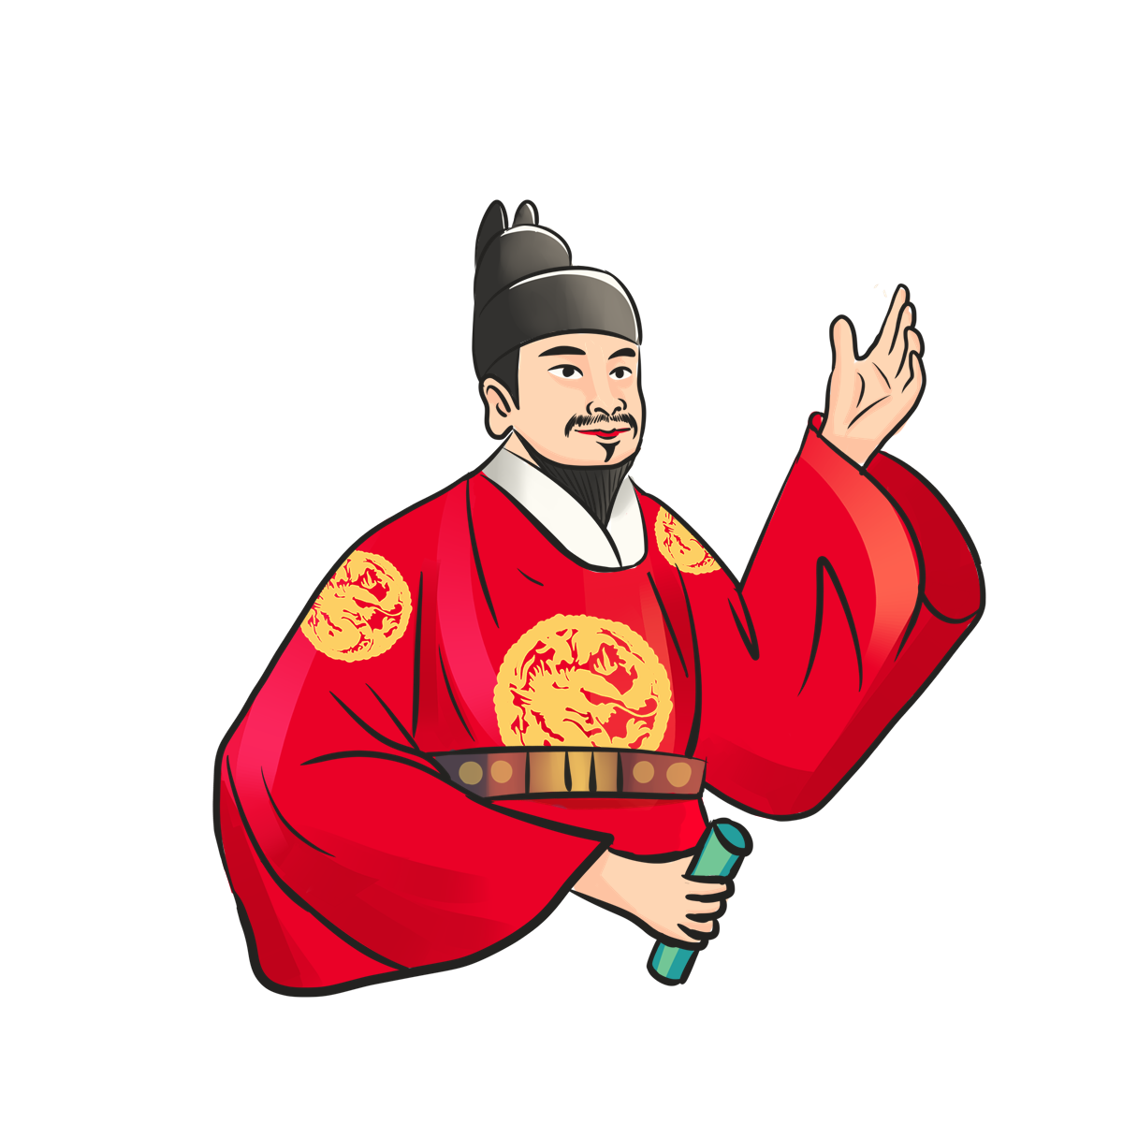
Le Quantita’ da memorizzare / 수량
1. 개 (cosa / oggetto) 🍎 사과 한 개
2. 명 (persona) 🧑‍🎓🧑‍🎓 학생 두 명
3. 마리 (animale) 🐶🐶🐶 강아지 세 마리
4. 잔 (bicchiere/tazza) ☕ 커피 한 잔
5. 대 (veicolo) 🚗🚙🚕🚘 차 네 대

Slide 24
Le Quantita’ da memorizzare / 수량
2. Come si dice in coreano “tre studenti”?
a) 학생 세 명
b) 학생 세 개
c) 학생 세 마리
d) 학생 세 잔

Slide 25
Le Quantita’ da memorizzare / 수량
3. Come si dice in coreano “quattro cani”?
a) 강아지 네 마리
b) 강아지 네 명
c) 강아지 네 잔
d) 강아지 네 대

Slide 26
Le Quantita’ da memorizzare / 수량
4. Come si dice in coreano “una tazza di caffè”?
a) 커피 한 잔
b) 커피 한 명
c) 커피 한 개
d) 커피 한 마리

Slide 27
Le Quantita’ da memorizzare / 수량
5. Come si dice in coreano “cinque macchine”?
a) 차 다섯 대
b) 차 다섯 명
c) 차 다섯 잔
d) 차 다섯 개

Slide 28
Le Quantita’ da memorizzare / 수량
6. Metti in ordine le parole per formare una frase coreana corretta:
여기. 강아지. 세 마리. 있습니다.

Slide 29
Le Quantita’ da memorizzare / 수량
7. Metti in ordine le parole per formare una frase coreana corretta:
도서관에. 학생들. 두 명. 있습니다.

Slide 30
Le Quantita’ da memorizzare / 수량
8. Metti in ordine le parole per formare una frase coreana corretta:
커피. 네 잔. 주세요.

Slide 31
Le Quantita’ da memorizzare / 수량
9. Metti in ordine le parole per formare una frase coreana corretta:
바구니에. 사과. 다섯 개. 있습니다.

Slide 32
Le Quantita’ da memorizzare / 수량
10. Metti in ordine le parole per formare una frase coreana corretta:
밖에. 차. 한 대. 있습니다.

Slide 33
Le Quantita’ da memorizzare / 수량
6. 권 (libro) 📘 책 한 권
7. 벌 (abiti) 👕👔 옷 두 벌
8. 켤레 (paio scarpe, calze) 👟👟 신발 한 켤레
9. 송이 (fiore, grappolo) 🌸🌼💐 꽃 세 송이
10. 장 (foglio, carta) 📄 종이 한 장

Slide 34
Le Quantita’ da memorizzare / 수량
1. Come si dice in coreano “un libro”?
a) 책 한 벌
b) 책 한 권
c) 책 한 켤레
d) 책 한 송이

Slide 35
Le Quantita’ da memorizzare / 수량
2. Come si dice in coreano “due vestiti”?
a) 옷 두 켤레
b) 옷 두 송이
c) 옷 두 벌
d) 옷 두 장

Slide 36
Le Quantita’ da memorizzare / 수량
3. Come si dice in coreano “una paio di scarpe”?
a) 신발 한 켤레
b) 신발 한 권
c) 신발 한 벌
d) 신발 한 장

Slide 37
Le Quantita’ da memorizzare / 수량
4. Come si dice in coreano “tre fiori”?
a) 꽃 세 송이
b) 꽃 세 권
c) 꽃 세 벌
d) 꽃 세 켤레

Slide 38
Le Quantita’ da memorizzare / 수량
5. Come si dice in coreano “un foglio di carta”?
a) 종이 한 장
b) 종이 한 켤레
c) 종이 한 권
d) 종이 한 송이

Slide 39
Le Quantita’ da memorizzare / 수량
6. Metti in ordine le parole per formare una frase coreana corretta:
책. 한 권이. 있습니다. 여기.

Slide 40
Le Quantita’ da memorizzare / 수량
7. Metti in ordine le parole per formare una frase coreana corretta:
있습니다. 옷. 두 벌이. 옷장에.

Slide 41
Le Quantita’ da memorizzare / 수량
8. Metti in ordine le parole per formare una frase coreana corretta:
세 송이. 꽃이. 있습니다. 화분에.

Slide 42
Le Quantita’ da memorizzare / 수량
9. Metti in ordine le parole per formare una frase coreana corretta:
신발장에. 신발이. 있습니다. 한 켤레.

Slide 43
Le Quantita’ da memorizzare / 수량
10. Metti in ordine le parole per formare una frase coreana corretta:
종이. 한 장이. 책상 위에. 있습니다.

Slide 44
Le Quantita’ da memorizzare / 수량
11. 판 (pizza intera, torta) 🍕 피자 한 판
12. 쪽 (pagina/pezzo) 📖 🍕 책 한 쪽 / 피자 한 쪽
12.1 조각 (Pezzo) 유리 한 조각
13. 줄 (linea, fila) 👥👥 사람 두 줄
14. 통 (contenitore/can) 🛍️ 김치 한 통
15. 마디 (nodo, segmento) 🎋 대나무 두 마디

Slide 45
Le Quantita’ da memorizzare / 수량
1. Come si dice in coreano “una pizza intera”?
a) 피자 한 줄
b) 피자 한 판
c) 피자 한 통
d) 피자 한 쪽

Slide 46
Le Quantita’ da memorizzare / 수량
2. Come si dice in coreano “due pagine”?
a) 책 두 줄
b) 책 두 쪽
c) 책 두 통
d) 책 두 마디

Slide 47
Le Quantita’ da memorizzare / 수량
3. Come si dice in coreano “due file di persone”?
a) 사람 두 통
b) 사람 두 마디
c) 사람 두 줄
d) 사람 두 쪽

Slide 48
Le Quantita’ da memorizzare / 수량
4. Come si dice in coreano “un contenitore di kimchi”?
a) 김치 한 통
b) 김치 한 줄
c) 김치 한 판
d) 김치 한 쪽

Slide 49
Le Quantita’ da memorizzare / 수량
5. Come si dice in coreano “due segmenti di bambù”?
a) 대나무 두 줄
b) 대나무 두 마디
c) 대나무 두 쪽
d) 대나무 두 통

Slide 50
Le Quantita’ da memorizzare / 수량
6. Metti in ordine le parole per formare una frase coreana corretta:
김치. 오늘. 한 통이. 냉장고에. 있습니다.

Slide 51
Le Quantita’ da memorizzare / 수량
8. Metti in ordine le parole per formare una frase coreana corretta:
두 줄. 줄을 서서. 기다리고 있습니다. 사람들이.

Slide 52
Le Quantita’ da memorizzare / 수량
9. Metti in ordine le parole per formare una frase coreana corretta:
대나무가. 길게. 두 마디. 자랐습니다.

Slide 53
Le Quantita’ da memorizzare / 수량
10. Metti in ordine le parole per formare una frase coreana corretta:
어제. 맛있는. 피자. 한 판. 먹었습니다.

Slide 54
Le Quantita’ da memorizzare / 수량
10. Metti in ordine le parole per formare una frase coreana corretta:
어제. 맛있는. 피자. 한 판. 먹었습니다.

Slide 55
Le Quantita’ da memorizzare / 수량
16. 그릇 (ciotola) 🍲 국 한 그릇
17. 접시 (piatto) 🍝🍽️ 파스타 두 접시
18. 인분 (porzione) 🍖🍖 삼겹살 2인분
19. 줄 (linea, fila - 김밥) 🍙 김밥 한 줄
20. 상자 (box) 📦🍓 딸기 한 상자
21. 모금 (sorso) 💧🥤 물 한 모금

Slide 56
Le Quantita’ da memorizzare / 수량
1. Come si dice in coreano “una ciotola di zuppa”?
a) 국 한 접시
b) 국 한 그릇
c) 국 한 인분
d) 국 한 모금

Slide 57
Le Quantita’ da memorizzare / 수량
2. Come si dice in coreano “due piatti di pasta”?
a) 파스타 두 접시
b) 파스타 두 그릇
c) 파스타 두 상자
d) 파스타 두 모금

Slide 58
Le Quantita’ da memorizzare / 수량
3. Come si dice in coreano “due porzioni di samgyeopsal”?
a) 삼겹살 두 접시
b) 삼겹살 두 인분
c) 삼겹살 두 모금
d) 삼겹살 두 상자
F) 삼겹살 이 인분

Slide 59
Le Quantita’ da memorizzare / 수량
4. Come si dice in coreano “una fila di kimbap”?
a) 김밥 한 줄
b) 김밥 한 상자
c) 김밥 한 모금
d) 김밥 한 인분

Slide 60
Le Quantita’ da memorizzare / 수량
5. Come si dice in coreano “una scatola di fragole”?
a) 딸기 한 그릇
b) 딸기 한 모금
c) 딸기 한 상자
d) 딸기 한 줄

Slide 61
Le Quantita’ da memorizzare / 수량
6. Metti in ordine le parole per formare una frase coreana corretta:
냉장고에. 한 상자. 딸기가. 있습니다.

Slide 62
Le Quantita’ da memorizzare / 수량
7. Metti in ordine le parole per formare una frase coreana corretta:
삼겹살. 이 인분. 오늘. 먹었습니다.

Slide 63
Le Quantita’ da memorizzare / 수량
8. Metti in ordine le parole per formare una frase coreana corretta:
김밥이. 줄. 한. 길게. 놓여 있습니다.

Slide 64
Le Quantita’ da memorizzare / 수량
9. Metti in ordine le parole per formare una frase coreana corretta:
물. 한 모금. 마셨습니다.

Slide 65
Le Quantita’ da memorizzare / 수량
10. Metti in ordine le parole per formare una frase coreana corretta:
파스타. 두 접시. 식탁에. 있습니다.

Slide 66
Le Quantita’ da memorizzare / 수량
권 libro 책 한 권 un libro
벌 abiti (옷) 옷 두 벌 due vestiti
켤레 paio (scarpe, calze) 신발 한 켤레 un paio di scarpe
송이 fiore, grappolo 꽃 세 송이 tre fiori
장 foglio, carta 종이 한 장 un foglio
판 pizza intera, torta 피자 한 판 una pizza intera
쪽 pagina 책 한 쪽 una pagina
줄 linea, fila 사람 두 줄 due file di persone
통 contenitore/can 김치 한 통 un contenitore di kimchi
마디 nodo, segmento (대나무 등) 대나무 두 마디 due nodi di bambù

Slide 67
I mesi / 월
🟦 Cos'è "월"?
In coreano, la parola "월" (wol) significa "mese" o "luna".
Per indicare i mesi dell’anno, si usa un sistema semplice:
👉 basta aggiungere un numero sino-coreano davanti alla parola 월.
Ma, in coreano per indicare “mese” in puo’ dire anche “달“
Che ha sempre significato luna/mese. In Puro coreano

Slide 68
I mesi / 월
🟦 월 (wol)
📌 È una parola sino-coreana (di origine cinese)
📆 Si usa con i numeri sino-coreani (일, 이, 삼...)
🔤 È usata per indicare i mesi del calendario
Esempi:
1월 → gennaio
12월 → dicembre
3월 15일 → il 15 marzo
📝 Uso formale e standard → in giornali, scuola, documenti, calendario

Slide 69
I mesi / 월
🟨 달 (dal)
📌 È una parola nativa coreana (pura coreana)
🌙 Può significare sia “mese” che “luna”
🔢 Si usa spesso con i numeri nativi (한, 두, 세...)
📅 Si usa per esprimere la durata di tempo, non un mese specifico
Esempi:
두 달 → due mesi
세 달 동안 한국에 있었어요 → Sono stato in Corea per 3 mesi

Slide 70
I mesi / 월
Parola Origine Significato Uso principale
Esempio
-> 월 Sino-coreana Mese Nome dei mesi nel calendario 4월 (aprile)
-> 달 Pura coreana Mese / 두 달 (2 mesi),

Slide 71
I mesi / 월
🟨 Regola per dire i mesi
[Numero sino-coreano] + 월 = mese dell’anno
Numero Sino-coreano Mese in coreano
1 일 1월 (il-wol)
2 이 2월 (i-wol)
3 삼 3월 (sam-wol)
4 사 4월 (sa-wol)
5 오 5월 (o-wol)
6 육 6월 (yuk-wol)

Slide 72
I mesi / 월
🟨 Regola per dire i mesi
[Numero sino-coreano] + 월 = mese dell’anno
Numero Sino-coreano Mese in coreano
7 칠 7월 (chil-wol)
8 팔 8월 (pal-wol)
9 구 9월 (gu-wol)
10 십 10월 (sip-wol)
11 십일 11월 (sip-il-wol)
12 십이 12월 (sip-i-wol)

Slide 73
I mesi / 월
🟩 Esempio di utilizzo
오늘은 6월 24일이에요.
→ Oggi è il 24 giugno.
저는 2월에 태어났어요.
→ Sono nato/a a febbraio.

Slide 74
I mesi / 월
1. Come si dice “gennaio” in coreano?
A. 하나월 B. 한달 C. 일월 D. 첫달

Slide 75
I mesi / 월
2. Qual è la forma corretta per dire “3 mesi”?
A. 삼월 B. 세 달 C. 셋월 D. 삼달

Slide 76
I mesi / 월
3. Cosa significa “4월”?
A. quattro mesi B. 4 giorni C. aprile D. luna piena

Slide 77
I mesi / 월
4. “다섯 달” significa...?
A. maggio B. cinque mesi C. cinque giorni
D. venerdì

Slide 78
I mesi / 월
5. Qual è l’espressione più naturale in coreano per: “Sono stato in Corea per 2 mesi”?
A. 이월 동안 한국에 있었어요
B. 두 달 동안 한국에 있었어요
C. 둘월 한국에서 살았어요
D. 이달 한국에 있었어요

Slide 79
I mesi / 월
6. Quale tra queste è usata per indicare un mese del calendario?
A. 달
B. 개월
C. 월
D. 날

Slide 80
I mesi / 월
7. “3월 1일” si riferisce a...?
A. il 3 gennaio
B. il primo marzo
C. tre mesi
D. tre settimane

Slide 81
I mesi / 월
8. “여섯 달” significa...?
A. 6월
B. giugno
C. sei mesi (durata)
D. sei settimane

Slide 82
I mesi / 월
9. In quale frase si usa “월” correttamente?
A. 세 월 동안 공부했어요
B. 삼월에 시험이 있어요
C. 삼 달 동안 아팠어요
D. 다섯월을 갔어요

Slide 83
I mesi / 월
10. Qual è la forma più comune per parlare di “la luna è bella” in coreano?
A. 월이 예뻐요
B. 달이 예뻐요
C. 월달이 예뻐요
D. 하나달이 예뻐요

Slide 84
Compiti da fare
1. Qual è la traduzione di “10월 10일”?
A. il 10 ottobre
B. il 10 dicembre
C. 10 mesi
D. ottobre e 10 mesi

Slide 85
Compiti da fare
2. Cosa significa “한 달”?
A. 1월
B. un giorno
C. una settimana
D. un mese

Slide 86
Compiti da fare
3. Qual è la differenza tra “4월” e “네 달”?
A. Sono sinonimi
B. “4월” è aprile, “네 달” è quattro mesi
C. “4월” è 4 giorni, “네 달” è aprile
D. Nessuna, entrambi sono nomi coreani

Slide 87
Compiti da fare
4. Come si dice “abbiamo vissuto lì per 1 mese”?
A. 한월 살았어요
B. 일월에 살았어요
C. 한 달 동안 살았어요
D. 첫월 살았어요

Slide 88
Compiti da fare
5. “12월” si riferisce a...?
A. dicembre
B. 12 giorni
C. 12 lune
D. 12 mesi

Slide 89
Compiti da fare
6. Perché si dice “유월” e non “육월”?
A. Perché 유월 è forma antica
B. Per motivi di pronuncia più naturale
C. È un’eccezione grammaticale
D. Perché 육월 è cinese

Slide 90
Compiti da fare
7. “셋 달” è corretto?
A. Sì, significa 3 mesi
B. No, si dice “세 달”
C. No, si usa “삼월”
D. Dipende dal contesto

Slide 91
Compiti da fare
8. Quale tra queste è sbagliata?
A. 삼월 B. 네 달 C. 십일월 D. 하나월

Slide 92
Compiti da fare
9. Qual è la forma corretta per dire “9 mesi”?
A. 구월
B. 아홉 달
C. 구일
D. 아홉월

Slide 93
Compiti da fare
10. Quale frase è corretta?
A. 저는 삼 달 있어요
B. 저는 3월에 여행해요
C. 저는 일달에 가요
D. 저는 두월에 있어요

Slide 94
Compiti da fare
11. Come si dice "una mela" in coreano usando il classificatore corretto?
A. 사과 한 명
B. 사과 한 잔
C. 사과 한 마리
D. 사과 한 개

Slide 95
Compiti da fare
12 “학생 두 명” cosa significa?
A. due studenti
B. due mele
C. due tazze
D. due cani

Slide 96
Compiti da fare
13. Quale tra queste espressioni è corretta per “3 cani”?
A. 강아지 세 잔
B. 강아지 세 명
C. 강아지 세 마리
D. 강아지 세 개

Slide 97
Compiti da fare
14. Cosa significa “커피 한 잔”?
A. una tazza di caffè
B. un bicchiere di vino
C. una bottiglia d’acqua
D. un caffè freddo

Slide 98
Compiti da fare
15. Quale classificatore si usa per “automobile” in coreano?
A. 명
B. 잔
C. 대
D. 마리

Slide 99
Compiti da fare
17. “세 마리” si usa per...?
A. persone
B. animali
C. oggetti
D. bevande

Slide 100
Compiti da fare
18. Qual è il classificatore corretto per “persona”?
A. 개
B. 명
C. 마리
D. 대

Slide 101
Compiti da fare
19. “한 잔” si usa per...?
A. un animale
B. un mezzo di trasporto
C. una tazza di qualcosa da bere
D. una persona

Slide 102
Compiti da fare
20. Come si dice “due bicchieri di tè” in coreano?
A. 차 두 명
B. 차 두 잔
C. 차 두 마리
D. 차 두 대

